Slide 1
Prodaná Nevěsta
-Bedřich Smetana-
1866
Bartoloměj Kouba, Matyáš Vavrečka

Slide 2
Obsah
01
02
03
04
05
06
Postavy
Příběh
Vznik
Úpravy
Ukázka
Aktuálně

Slide 3
01
Postavy

Slide 4
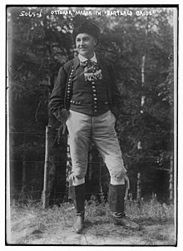
Hlavní postavy
Mařenka | Dcera krušinových, miluje Jeníka
Jeník | Miluje Mařenku
Sedlák Krušina | Otec Mařenky
Ludmila | Matka Mařenky
Kecal | Dohazovač
Vašek | Nápadník Mařenky

Slide 5
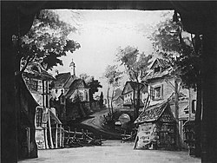
Vedlejší postavy
Gruntovník Mícha | Otec Vaška
Háta | Žena Míchy
Principál | Vedoucí komediantů
Esmeralda | Komediantka
Indián | Komediant

Slide 6
02
Příběh

Slide 7
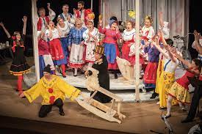
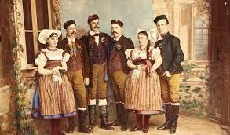
Příběh

Slide 8
03
Vznik

Slide 9
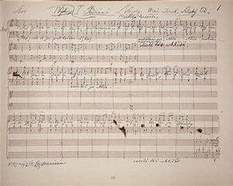
Vznik
Liberto od Karla Sabiny
1863-1866
Napsáno jako komedie
Nejdříve sepsal předehru
Přímo po Braniborech v Čechách

Slide 10
04
Úpravy

Slide 11
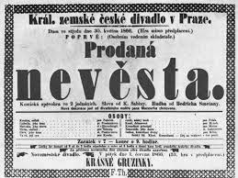
Úpravy
Čtyři verze
Změny ohledně árií Vaška a Mařenky
Finální verze byla stvořena pro představení v Rusku
Čtvrtá verze je poetičtější než ty předchozí

Slide 12
05
Ukázka

Slide 13

Ukázka
1.Polka 2.Furiant 3.Tanec komediantů

Slide 14
06
Aktuálně

Slide 15
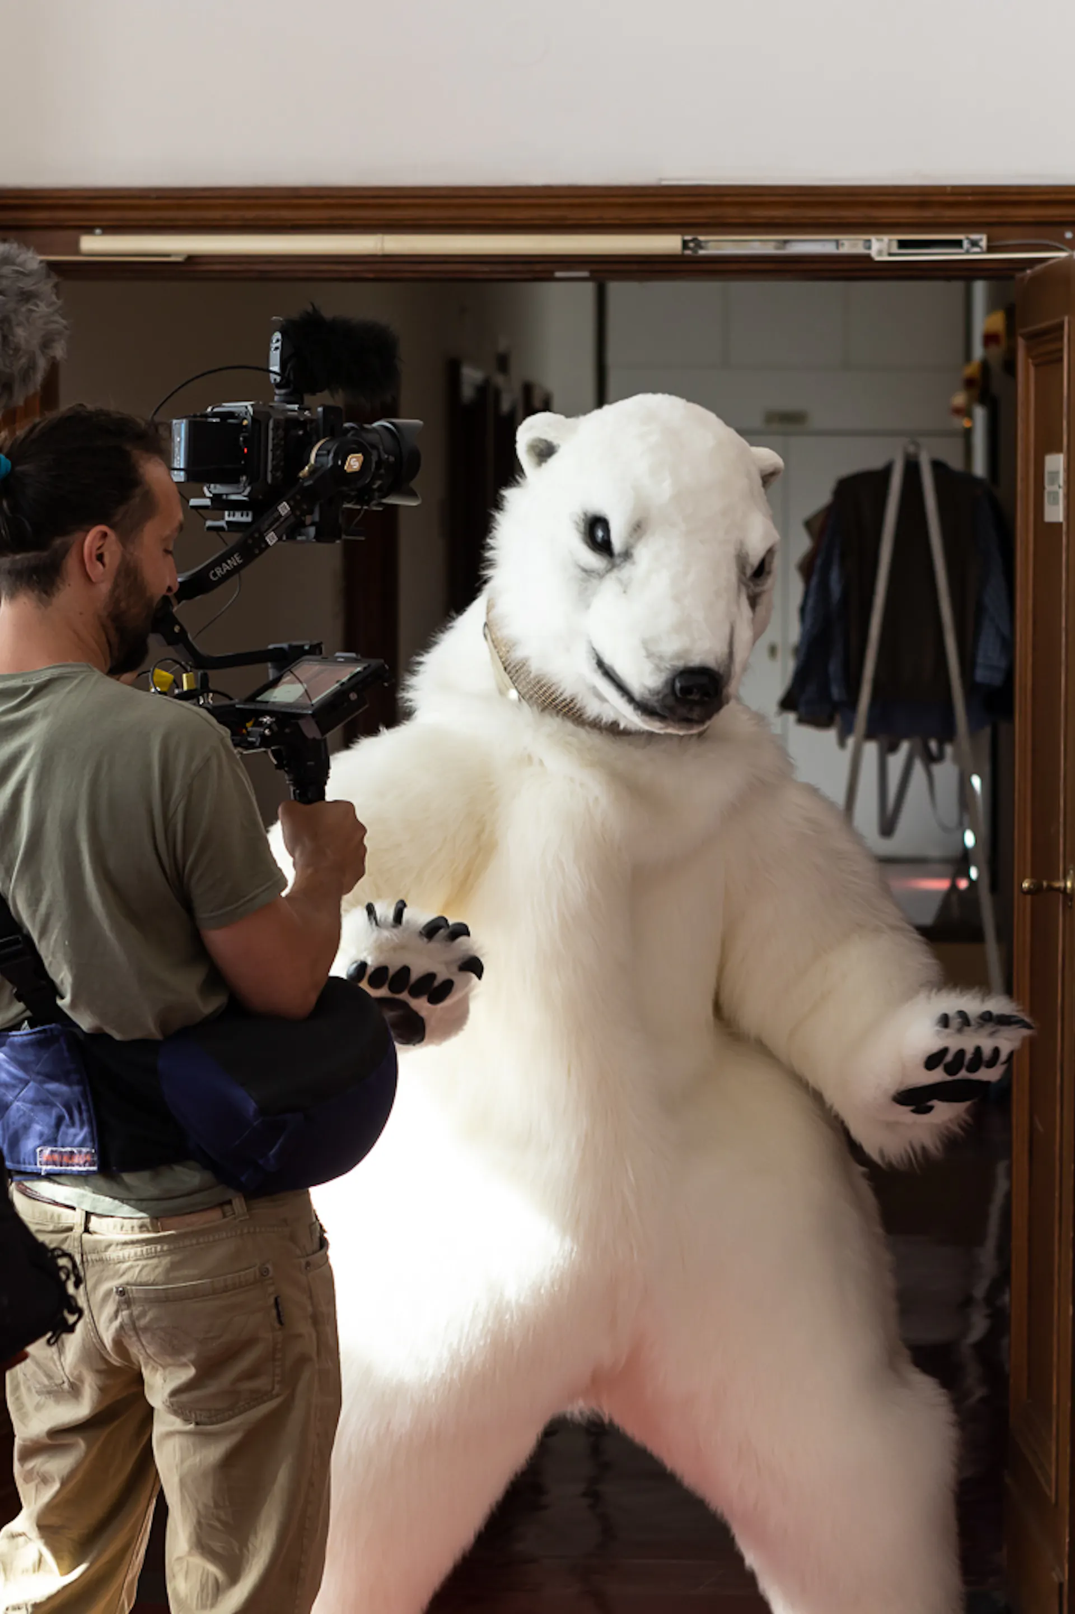
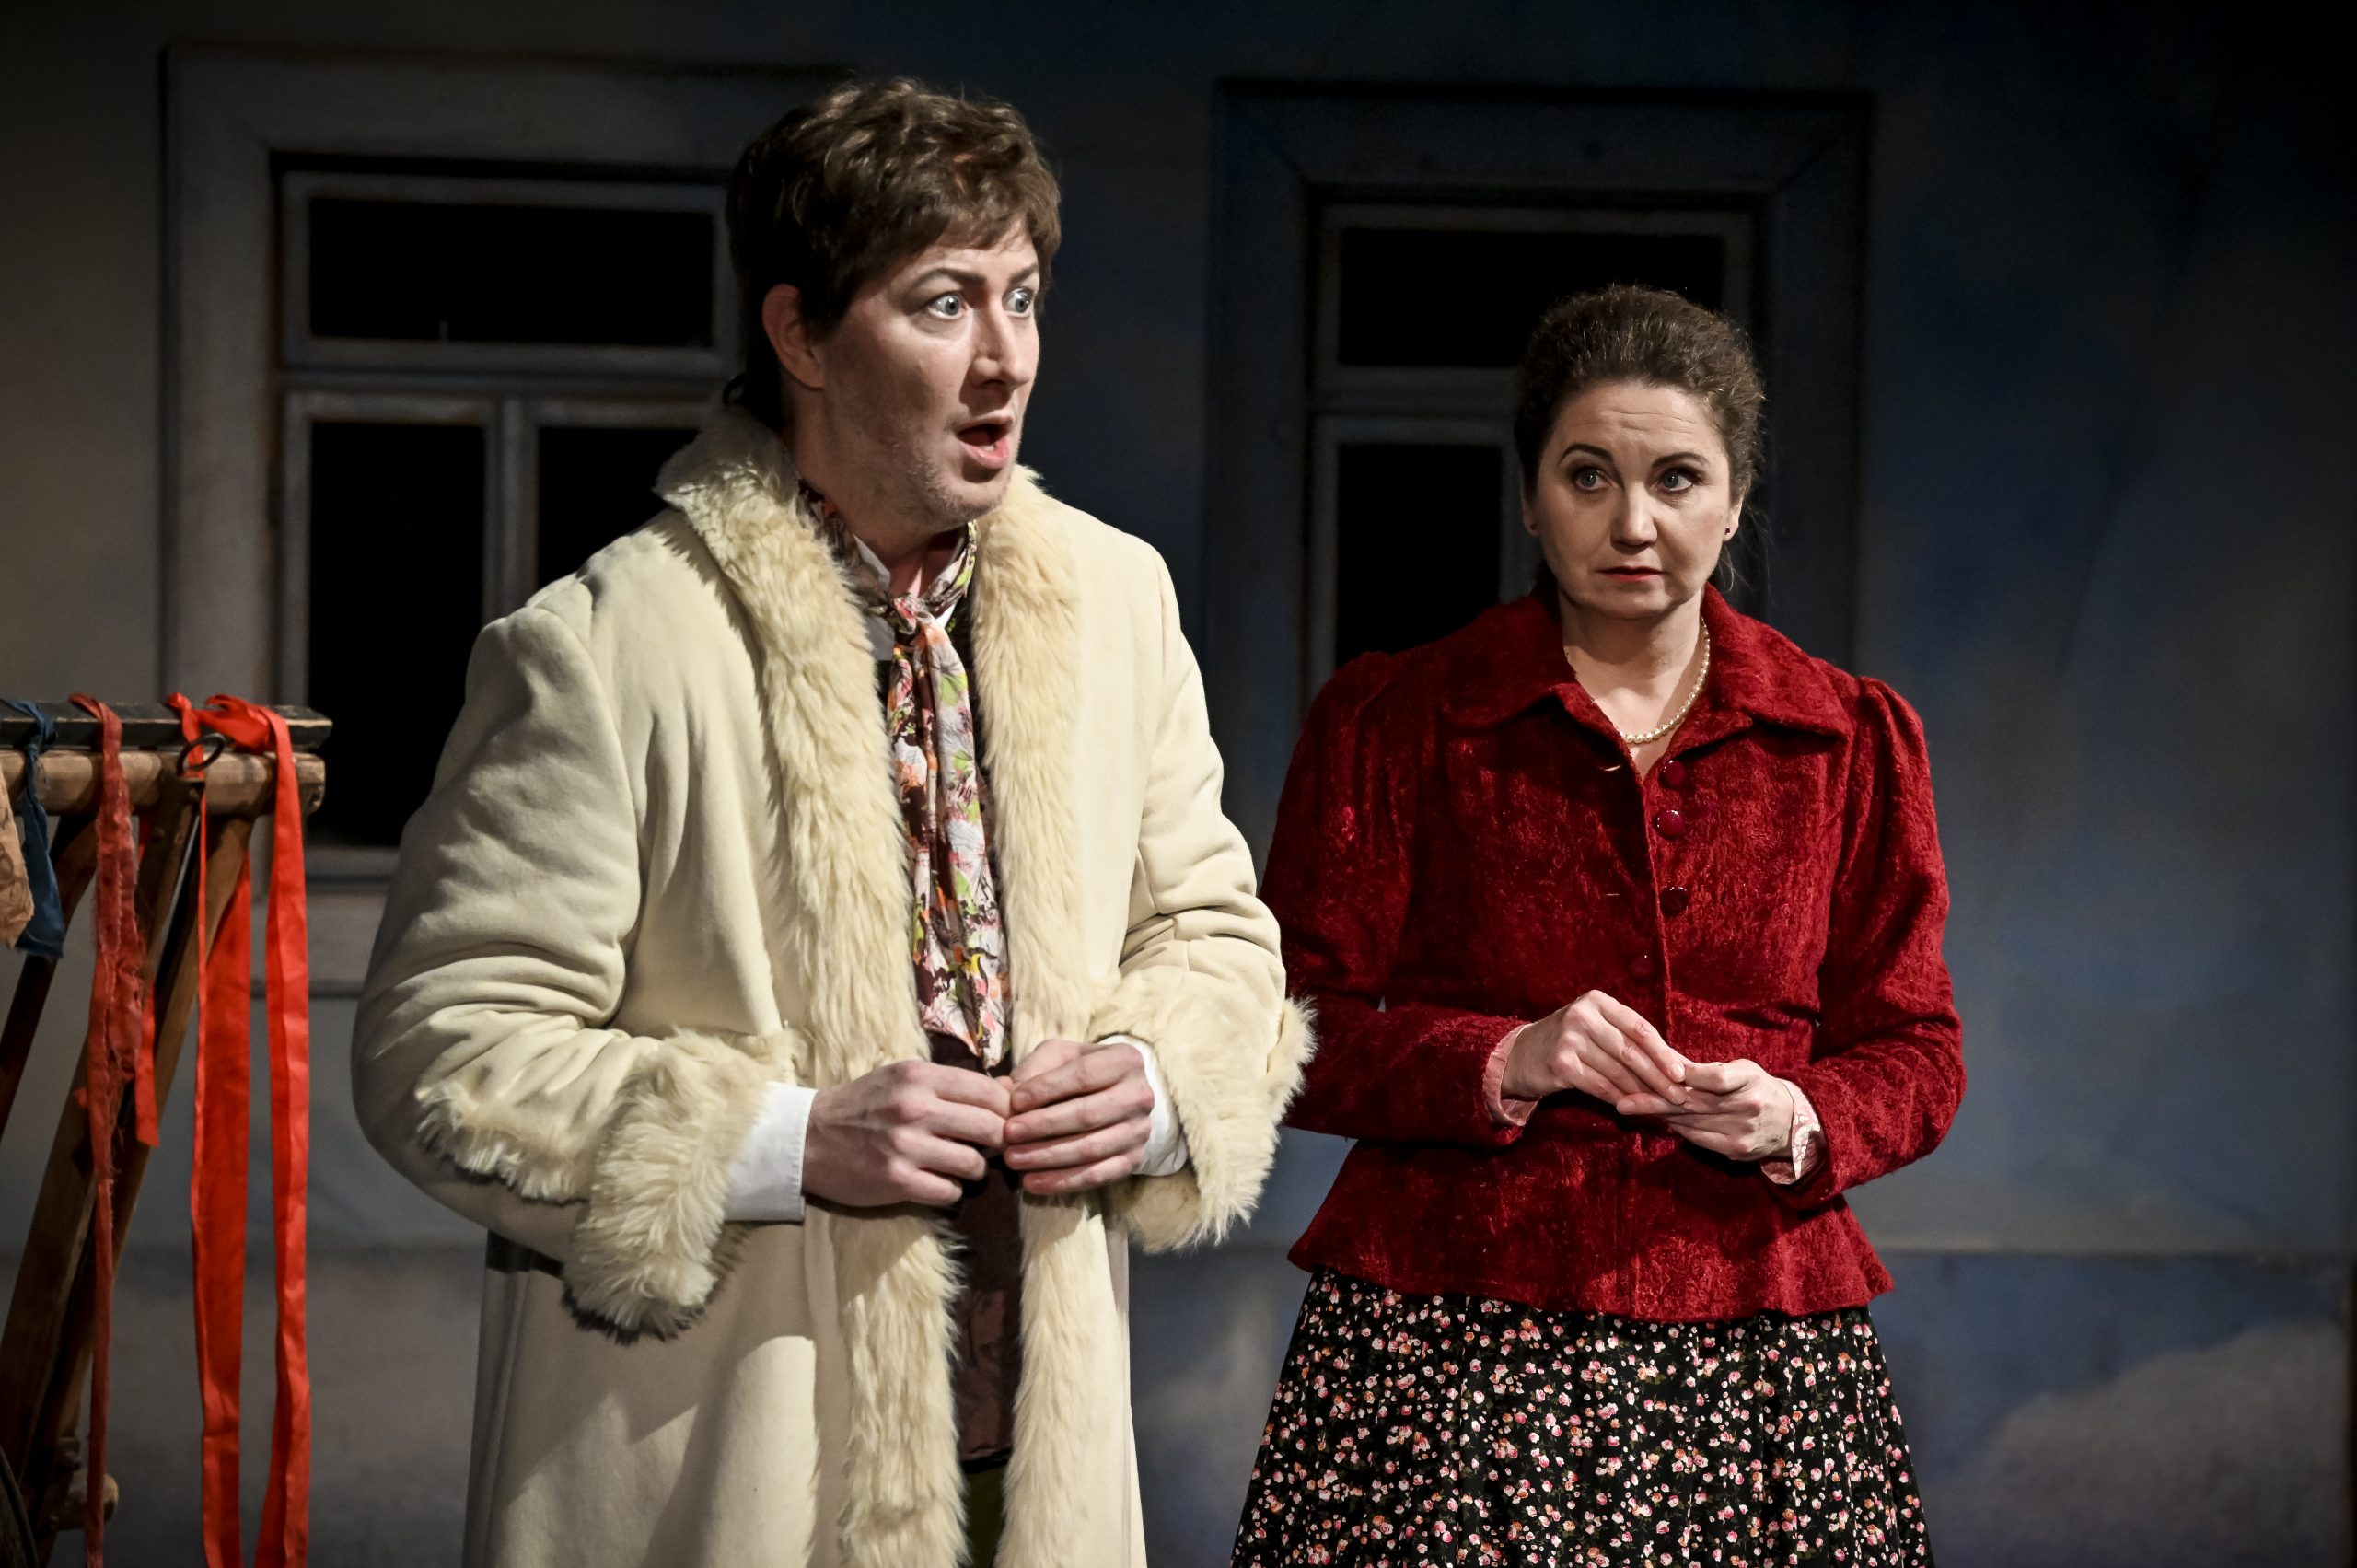
Aktuálně
Stále velmi hraná
Mnoho představení v Praze a Brně
Experimentování s tématem

Slide 16
-Děkujeme za pozornost!-
Zdroje: Wikipedie, Národní divadlo, Národní divadlo Brno, IMLSP

